Slide 1
7. Severoatlantická smlouva
DUBEN 1949

Slide 2
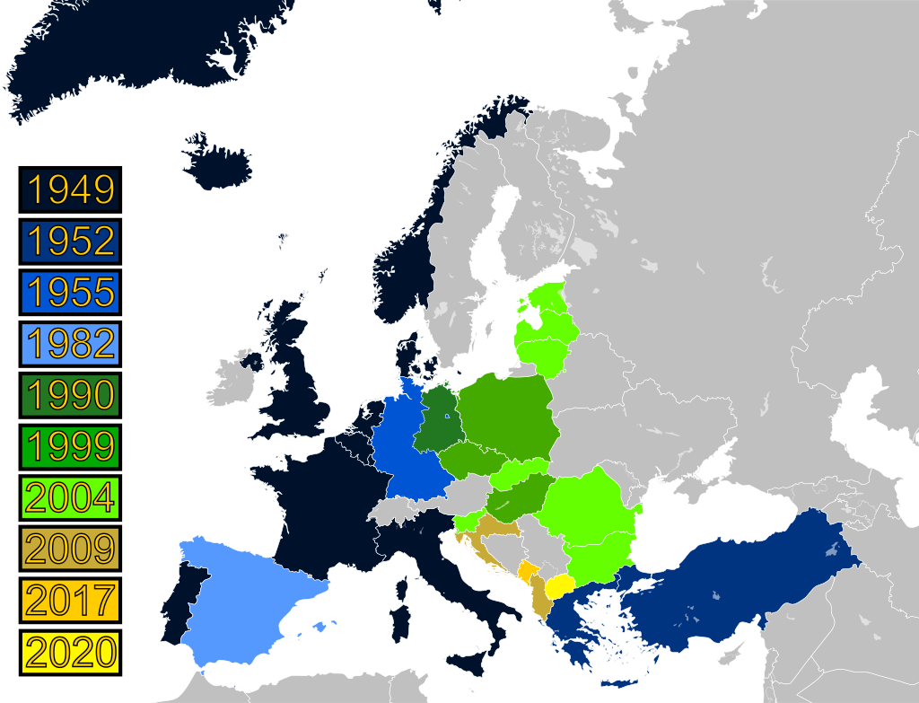
Washington, D.C.,
4. dubna 1949
politicko-vojenská instituce
Její základ položil už necelý rok po válce britský ministerský předseda Winston Churchill ve slavném fultonském projevu. V něm vyzval demokratický svět, aby se semkl proti komunistickému nebezpečí, a vyslovil se pro úzké spojenectví Británie a USA "ve vzduchu, na moři, po celé zeměkouli, ve vědě i v průmyslu".

Slide 3
Severoatlantická smlouva
„Smluvní strany této smlouvy znovu potvrzují svou víru v cíle a zásady Charty Spojených národů a svou touhu žít v míru se všemi národy a všemi vládami. Jsou odhodlány hájit svobodu, společné dědictví a kulturu svých národů, založenou na zásadách demokracie, svobody jednotlivce a právního řádu. Snaží se podporovat stabilitu a blahobyt národů v severoatlantické oblasti. Jsou rozhodnuty spojit své úsilí ke kolektivní obraně a k zachování míru a bezpečnosti.“

Slide 4
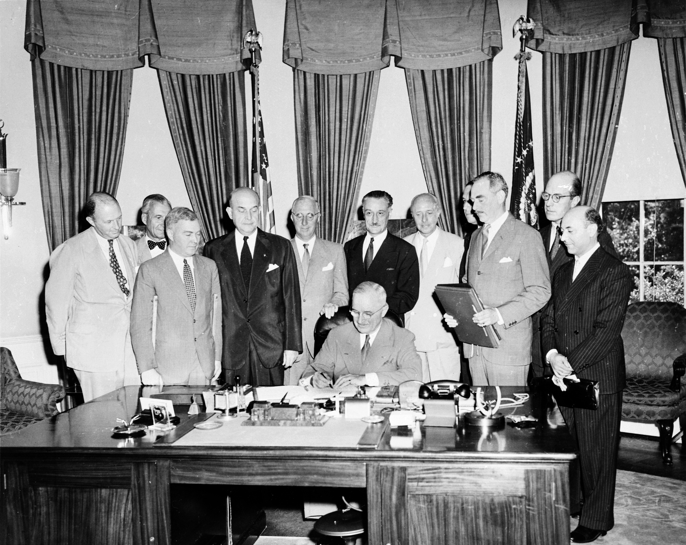
na jejím základě vytvořena Severoatlantická aliance – NATO (Organizace severoatlantické smlouvy)
vznik aliance, aby její členové mohli spojit své úsilí ke kolektivní obraně a k zachování míru a bezpečnosti
Listinu podepsali ministři zahraničních věcí dvanácti zemí obou břehů Atlantiku - USA, Kanady, Belgie, Dánska, Francie, Islandu, Itálie, Lucemburska, Nizozemska, Norska, Portugalska a Británie s úmyslem vytvořit prostor pro kolektivní obranu proti možné ozbrojené agresi SSSR.
Smlouva vešla v platnost 24. srpna 1949, po uložení ratifikačních listin všech signatářských států.

Slide 5
8. Vojenská porada v Moskvě v lednu 1951
mýtus a skutečnost

Slide 6
Co jí předcházelo?
založení organizace NATO => západ bude údajně připraven na válku do konce roku 1953
vypuknutí války v Koreji v červnu 1950 => reálné nebezpečí celosvětového konfliktu
Vyhodnocení zkušeností z počátečního období války, především poznatek, že nebyly použity jaderné zbraně a že americká technická a technologická převaha nestačí k zajištění vítězství a vyrovnání převahy v počtu bojujících jednotek, přivedlo sovětské stratégy na myšlenku využít převahy v konvenčních zbraních a připravenosti ozbrojených sil a dosáhnout v západní Evropě vítězství dříve, než USA budou schopny přisunout do Evropy dostatečné síly a rozhodujícím způsobem vychýlit rovnováhu sil ve prospěch SSSR.
v druhé polovině roku 1950 bylo rozhodnuto o urychlení výstavby ozbrojených sil všech států sovětského bloku.

Slide 7
8. – 11. ledna 1951 v Moskvě
přísně utajená schůzka
určen nový směr vývoje: socialistické státy budou zbrojit tak, aby dosáhly vojenské převahy nad Západem a mohly sáhnout ke strategii „aktivní obrany“
každý z ministrů obrany a zástupců jednotlivých zemí podal J. V. Stalinovi zprávu o situaci v armádě a ministři obrany byli seznámeni s požadavky na počet vojsk, jejich výzbroj, úkoly zbrojní výroby a byl s nimi sepsán závazný protokol.
O významu této schůzky svědčí i skutečnost, že byla velmi přísně utajena a dosud se nepodařilo najít žádný oficiální dokument o jejím průběhu (existoval-li vůbec). O jednáních se tak dovídáme z pozdějších vzpomínek či velmi stručných, heslovitých záznamů.

Slide 8
Generální tajemník maďarské dělnické strany – Matyás Rákosi o jednání v Moskvě
„K podstatnému rozvoji armády jsme přistoupili v roce 1951. 8. ledna roku 1951 se kvůli této otázce konalo u Stalina setkání, kterého se, s vyjimkou Bieruta, zúčastnili všichni generální tajemníci stran evropských zemí lidové demokracie a ministři obrany těchto zemí. Výchozím bodem byl fakt, že NATO do roku 1953 plně dokončí svoji přípravu a pokud nechceme být překvapeni, tak musíme k stejnému datu mít odpovídající armády. Tehdejší náčelník generálního štábu sovětské armády Štemenko předložil plány rozvoje, v nichž mělo Maďarsko mít v této lhůtě plně vybavenou armádu o síle 150.000 lidí (jestli tomu dobře rozumím, 9 divizí). V diskusi vystoupil Rokossovskij, který byl tehdy ministrem obrany Polska, a řekl, že oni mají také plán rozvoje armády, jehož čísla odpovídají navrženému plánu rozvoje (tj. tomu sovětskému – pozn. aut.), ale že dosažení této úrovně oni naplánovali ke konci roku 1956; do roku 1953 se jim zřejmě nepodaří zdvojnásobit výdaje na armádu. Stalin odpověděl, že jestli mohou Poláci garantovat, že válka nebude, tak pak on není proti, jestliže budou připraveni až ke konci roku 1956.

Slide 9
„Brzy se však ukázalo, že rozvoj armády je jedna bezedná díra – nebylo měsíce, kdy by se neobjevil nový nepředvídaný výdaj. Brzy jsme zjistili, že ani navýšené prostředky nebudou stačit.“
Celkové výdaje na armádu, na rozvoj průmyslu spojeného s vojenskou výrobou, na výstavbu budov a kasáren a na ostatní represivní složky se měly na začátku roku 1952 vyšplhat na 16 miliard forintů. Tato částka se rovnala celkovému množství všech kapitálových investic do hospodářství na sedm let dopředu.
Pod vlivem této situace se rozhodl Rákosi intervenovat u Stalina. Při rozhovoru si prý Stalin jen povzdechl: „Kdybyste jen věděli, kolik stojí obrana nás!“, ale hned pokračoval v ostřejším tónu: „Může se stát, že teď ušetříte na rozvoji armády, a pak nepřítel snadno rozbombarduje vaše továrny nebo obsadí velkou část země. To byste chtěli? Kromě toho, prostředky, které vy nedáte na předem uvážený a plánovaný rozvoj amády, budou muset jít z kapes ostatních socialistických zemí, především Sovětského svazu. Považujete to za správné?“
Podle vlastních slov se Rákosi pokusil vyjednávat a poukázal například na zbytečné vydávání prostředků na výstavbu kasáren. Stalin ale zůstal neoblomný: „Není možné v míru budovat armádu bez kasáren. Nikdo nic lepšího dosud nevymyslel. Jestli si myslíte, že se vám to podaří, zkuste to, ale říkám vám předem, že neuspějete.“

Slide 10
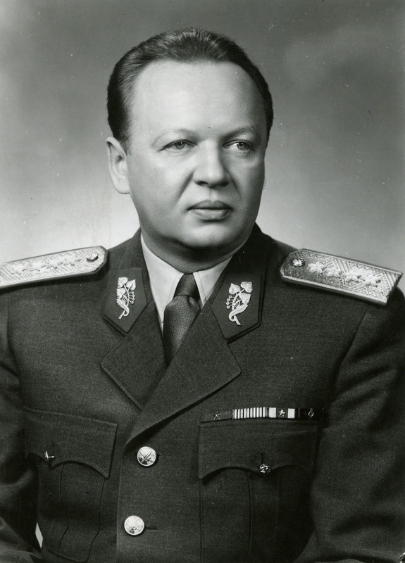
Vliv porady na Československo
24. ledna 1951 vydal ministr národní obrany armádní generál JUDr. A. Čepička náměstku pro věci materiální div. gen. B. Laštovičkovi ústní rozkaz zpracovat celkové hodnocení možností zbrojní výroby čs. průmyslu u nejdůležitějšího zbrojního materiálu pro požadované přezbrojení armády a doplnění jejích počtů.
v březnu zpracován Projekt plánu maximální zbrojní výroby. Jeho cílem bylo vyzbrojit čs. armádu novou vojenskou technikou vyráběnou převážně na základě sovětských licencí, a to tak, aby do konce roku 1954 byla připravena na vedení „aktivní obrany“
Alexej Čepička

Slide 11
Československo mělo poskytnout pomoc armádám ostatních lidově demokratických zemí, především bulharské a rumunské armádě
dosaženo maximálním využitím kapacity existujících zbrojních závodů, jejich rozšířením, umístěním zbrojní výroby v dalších strojírenských závodech a rozsáhlou investiční výstavbou za využití materiální, technické a technologické spolupráce se SSSR. Opatření se blížila přechodu na válečné hospodářství a zásadním způsobem ovlivnila rozvoj mírové ekonomiky.
Výstavba nových kapacit, jejich projektová příprava, strojové vybavení a zajištění surovin spolu s nároky na bytovou výstavbu a občanskou vybavenost předpokládaly v letech 1951–1953 investice v úhrnné výši 30,2 miliardy Kč.
Na počátku 50. let minulého století také došlo k řadě politicky motivovaných procesů proti předním ekonomům, plánovačům a ředitelům podniků za údajnou sabotáž čs. ekonomiky, jejichž cílem bylo vymýtit jakýkoli náznak samostatného uvažování a připravit půdu pro hladké podřízení československé ekonomiky zájmům a potřebám vojensko-politických záměrů Sovětského svazu. Kompletně bylo také vyměněno nejvyšší velení čs. armády.

Slide 12
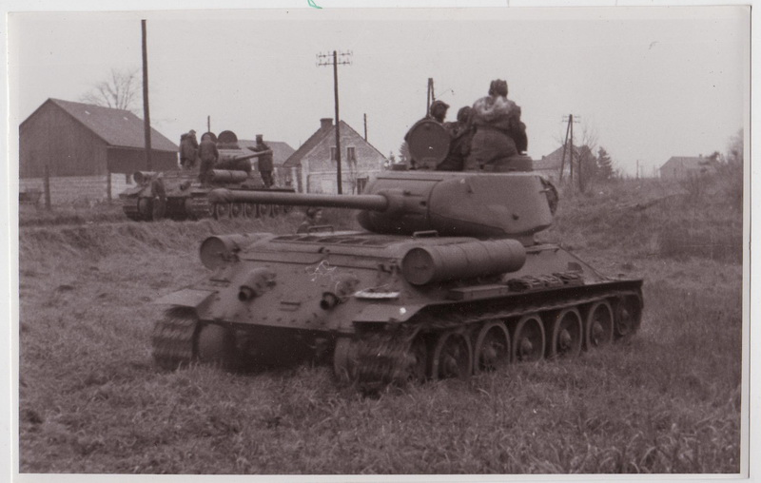
V letech 1951 až 1953 v Československu vybudovány základy nové zbrojní výroby
závody vyrábějící spotřební zboží převedeny na výrobu zbraní, do zbrojního průmyslu směřovala také většina investic.
výdaje na zbrojení překračovaly dvacet procent všech výdajů státu
Hlavní údernou silou pozemních sil se měl stát licenčně vyráběný T-34/85.

Slide 13
Důsledky rozsáhlé zbrojní výroby
na domácím trhu chyběly základní potřeby a vybavení pro domácnosti – pračky, ledničky apod.
Nereálné požadavky, četné změny výrobních programů, problémy se zvládnutím technologií atd. vedly k vynakládání značných finančních prostředků, k plýtvání materiálem, surovinami i pracovní silou a přivedly celé národní hospodářství do chaotického stavu
Významnou měrou se podílely na krizi celé společnosti a byly jednou z nejdůležitějších příčin měnové reformy v roce 1953.

Slide 14

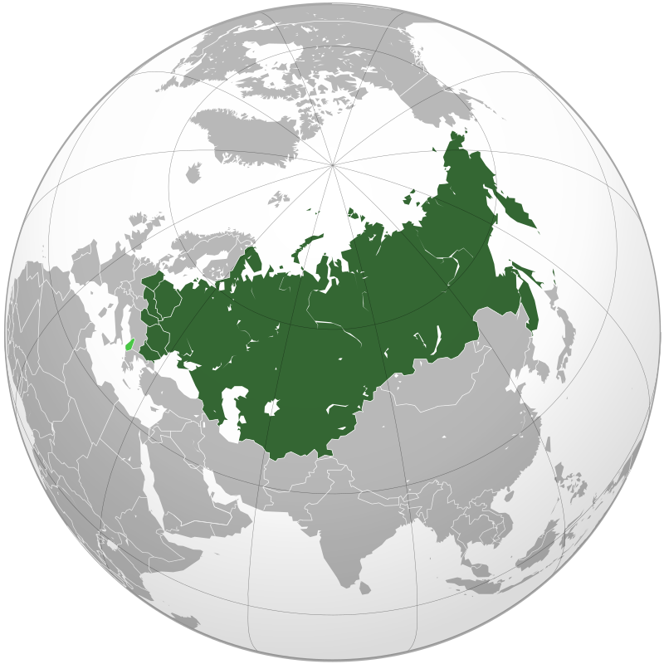
Varšavská smlouva
14. 5. 1955
Smlouva o přátelství, spolupráci a vzájemné pomoci
Cílem podřídit armády členských států sovětskému velení, legitimizovat pobyt sovětských vojsk na území členských států, vytvoření systému kolektivní bezpečnosti v Evropě
vytvoření protipólu k severoatlantickému paktu a jako reakce na vstup Spolkové republiky Německo do NATO (1955)

Slide 15
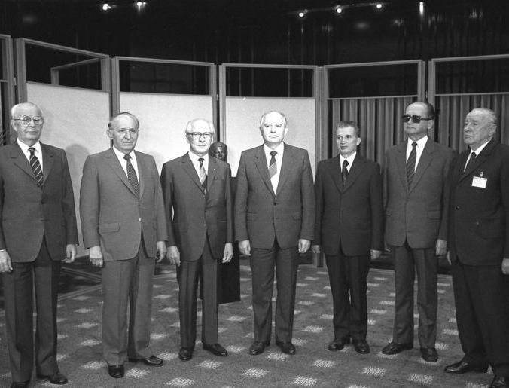
Fotografie ze sjezdu vůdců států Varšavské smlouvy v roce 1987 (zleva): Gustáv Husák, Todor Živkov, Erich Honecker, Michail Sergejevič Gorbačov, Nicolae Ceauşescu, Wojciech Jaruzelski a János Kádár.
Albánie, Bulharsko, Československo, Maďarsko, NDR, Polsko, Rumunsko a SSSR.
Její ustavení bylo reakcí na vstup SRN do NATO

